Slide 1
冀教版小学数学五年级
种植问题
WWW.PPT818.COM

Slide 2
教学目标
1.经历搜集数据，对数据进行分析、比较等认识我国有关陆地问题现状的过程。
2.了解我国陆地面积与人均面积的实际情况，以及全球土地荒漠化问题，能借助计算器解决大数目计算。
3.体会用数据说明问题的客观性，培养用数据说话的科学态度，激发热爱祖国、关心环境资源的意识和责任感。

Slide 3
探究新知
李大叔要在一块长120米、宽60米的地理栽种果树。他对果树的栽种技术和树苗价格作了调查，初步拟了两个种植方案：
结合生活经验，说一说株距、行距的实际含义。

Slide 4
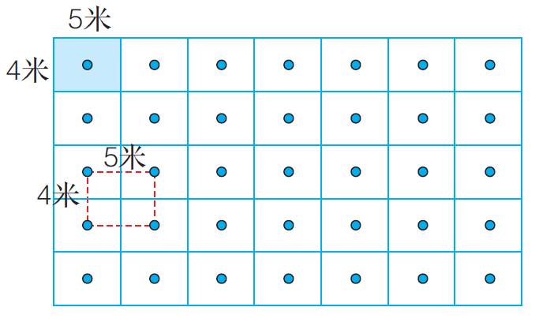
探究新知
行距
株距
株距：同一行中相邻的两棵植株之间的距离。
行距：相邻的两行植株之间的距离。

Slide 5
探究新知
每棵植株的占地面积＝行距×株距
小组合作，算一算：各需要多少棵树苗？

Slide 6
探究新知
李大叔要在一块长120米、宽60米的地理栽种果树。
方案A
120×60÷（4×5）＝360（棵）
15×360＝5400（元）

Slide 7
探究新知
李大叔要在一块长120米、宽60米的地理栽种果树。
方案B
120×60÷（4×3）＝600（棵）
18×600＝10800（元）

Slide 8
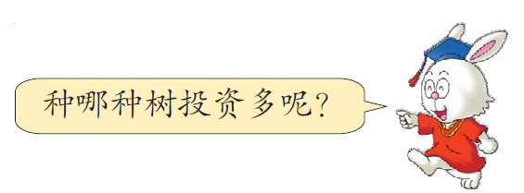
探究新知

Slide 9
探究新知
对上面两个种植方案，谈一谈你的想法。

Slide 10
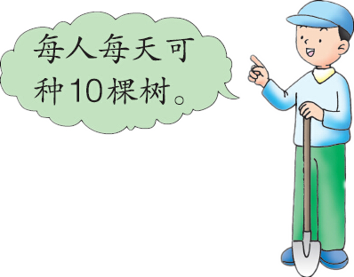
巩固应用
1. 靠山屯要把一座面积为3.2公顷的荒山绿化。
（1）栽松树。一共需要购买多少棵树苗？
（2）每棵树苗售价15元，购买这些树苗需要多 少元钱？
（3）8人承包了绿化任务，大约多少天可以完成绿化任务？

Slide 11
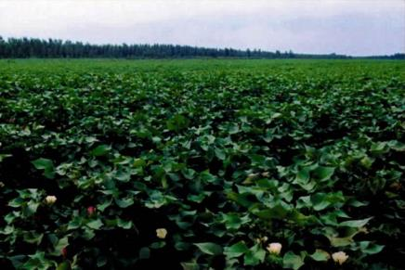
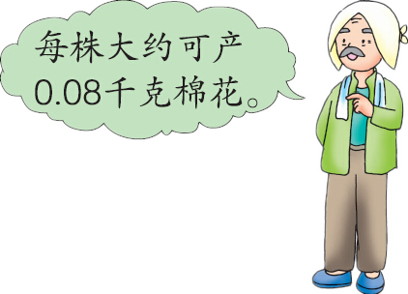
巩固应用
2. 一块长方形棉花试验田，长是360米，宽是120米。面糊的株距是0.3米，行距是0.6米。
（1）这块棉田一共有多少株棉花？
360×120÷（0.6×0.3）＝240000（株）
答：这块棉田一共有240000株棉花。

Slide 12
巩固应用
2. 一块长方形棉花试验田，长是360米，宽是120米。面糊的株距是0.3米，行距是0.6米。
（2）大约可以产棉花多少千克？
240000×0.08＝19200（千克）
答：大约可以产棉花240000千克。

Slide 13
巩固应用
2. 一块长方形棉花试验田，长是360米，宽是120米。面糊的株距是0.3米，行距是0.6米。
（3）向老师和家长了解棉花收购的价钱，算出这块棉田大约可以收入多少元。

Slide 14
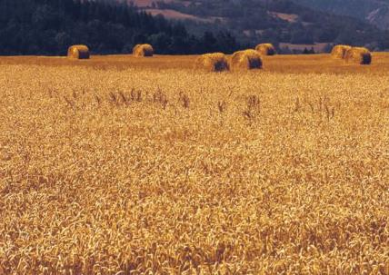
巩固应用
3. 华丰农场有一块长600米、宽400米的长方形麦田，去年共收小麦144吨。今年预计比去年增收36吨。
（1）今年预计每公顷收多少吨小麦？
（2）如果每吨小麦的收购价是2360元，每公顷小麦可收入多少元？

Slide 15
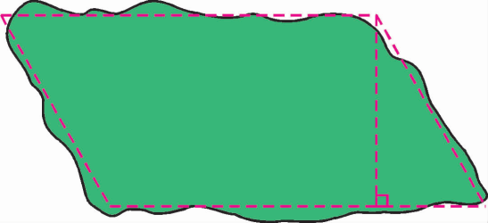
巩固应用
4. 一块近似平行四边形，底是43米，高是20米。在这块地里种白菜。如果白菜的行距是0.6米，株距是0.4米，这块地可以约种白菜多少棵？
43×20＝860（平方米）
860÷（0.6×0.4）≈3583（棵）
答：这块地可以约种白菜3583棵。

